Slide 1
Mark / Ingrid
Noorwegen
haar (kort / bruin)
gezicht (smal)
ogen (bruin)
muts (warm)
sjaal (lang / gestreept)
jas (zwart)
handschoenen (gestreept)
broek (zwart / lang)

Slide 2
Mark / Ingrid
Noorwegen
haar
gezicht
ogen
muts
sjaal
jas
handschoenen
broek

Slide 3
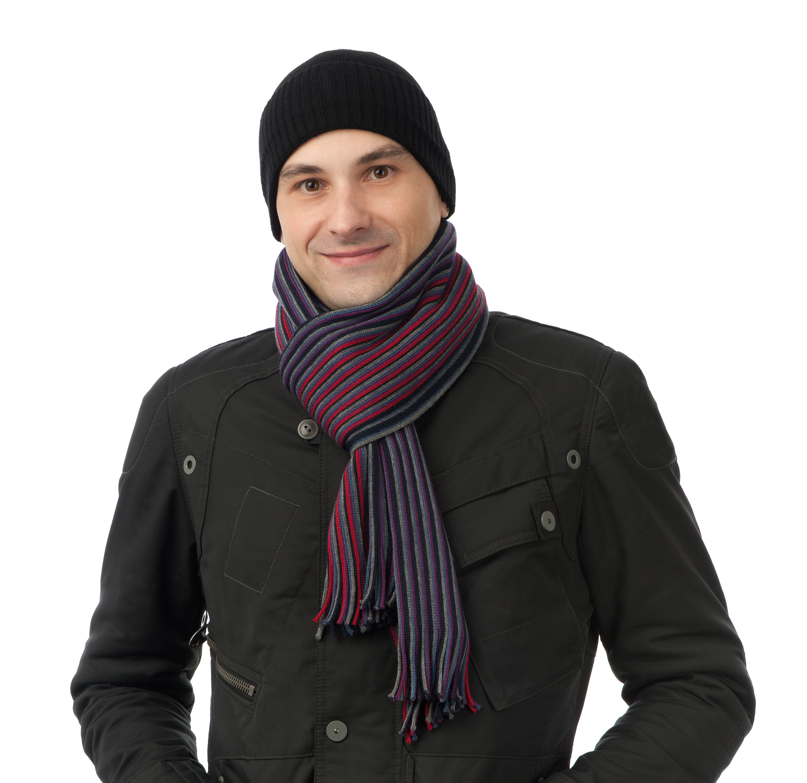
Mark / Ingrid
(kort / bruin)
(smal)
(bruin)
(warm)
(lang / gestreept)
(zwart)
(gestreept)
(zwart / lang)

Slide 4
Mark / Ingrid

